Slide 1
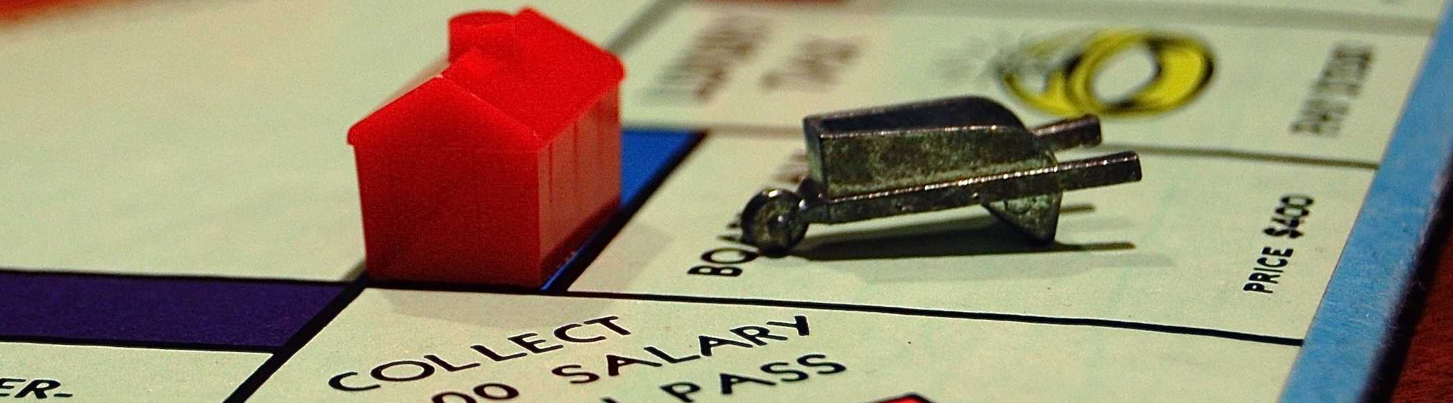
Projet tutoré – Livraison V1
29/01/2016
Cette présentation s’adresse à :
Jean-Michel BRUEL
Aniela BASTIDE
Patrice CUPERTY
E.S Productions – Les explorateurs des S.E.S.
Nicolas CELLIER
Baptiste CRESPIN
Simon CASTAGNÉ
Tristan CABANTOUS

Slide 2
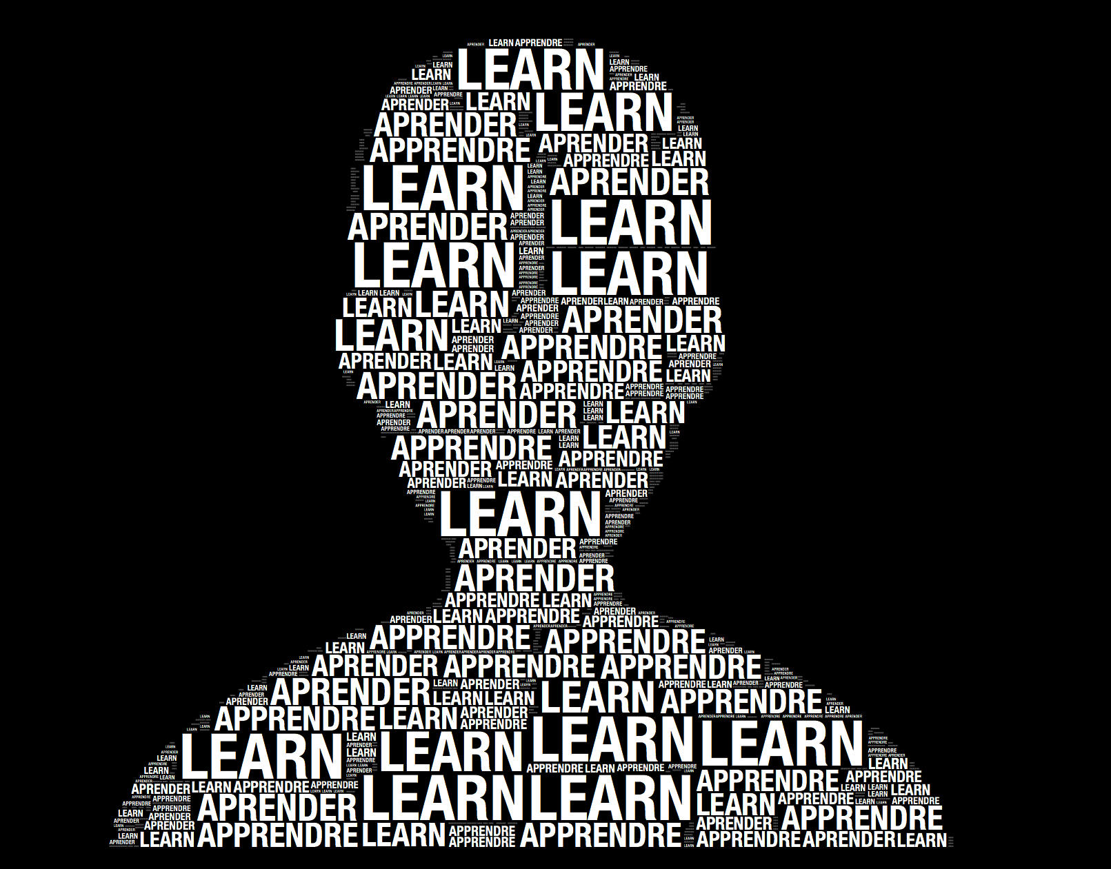

| Contexte
Mr.CUPERTY professeur en Sciences économiques et sociales (SES).
Vidéo + QCM qui couvrent le programme des élèves et teste leurs compréhension.
Objectif : En apprendre sur la culture économique et sociale en s’amusant.
Sujet
Méthodologie
Conception
Bilan
Démonstration

Slide 3

| Sujet
Créer un site internet à partir d’un parcours de vidéos.
Possibilité d’avoir un compte (identifiant, mot de passe, avatar, points de réussite aux QCM).
Proposer un type de licence approprié.
Interface à 3 niveaux (Seconde / Première / Terminale).
Sujet
Méthodologie
Conception
Bilan
Démonstration
3

Slide 4

| Pourquoi ce sujet ?
Sujet complet & intéressant
Projet web faisant appel à différentes compétences
PHP/CSS/HTML/JavaScript/MySQL
Méthode pédagogique intéressante
Sujet
Méthodologie
Conception
Bilan
Démonstration
4

Slide 5
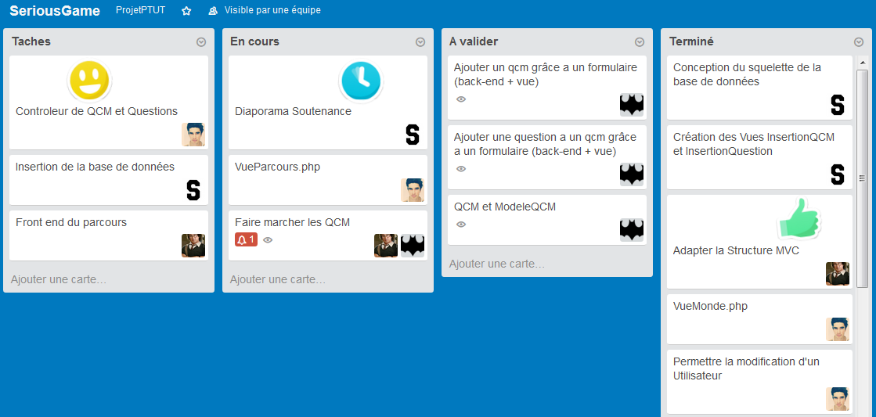
| MÉthodologie
| PROBLEME :
Organisation des tâches au départ du projet.
| SOLUTIONS :
Trello (méthode scrum)
Sujet
Méthodologie
Conception
Bilan
Démonstration
5

Slide 6

| MÉthodologie
| PROBLEME :
Problèmes avec le partage des avancées de chacun.
| SOLUTIONS :
Github (Code management, Versionning)
Sujet
Méthodologie
Conception
Bilan
Démonstration
6

Slide 7
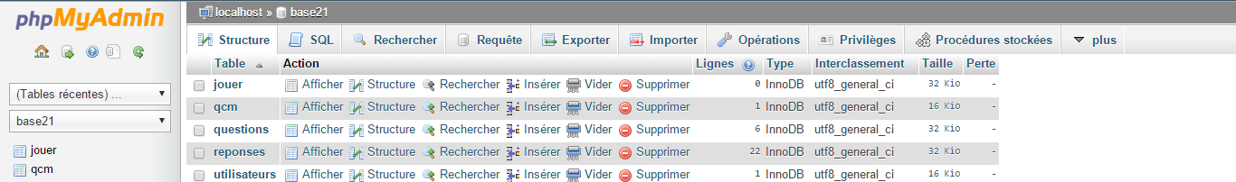
|CONCEPTION
| ÉTAPE 1 :
Création de la base de données (Diagramme de classe, script, insertion sur PhpMyAdmin).
Sujet
Méthodologie
Conception
Bilan
Démonstration
7

Slide 8
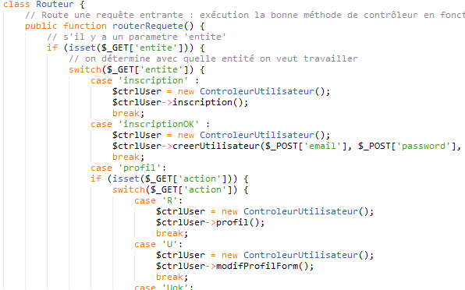
|CONCEPTION
| ÉTAPE 2 :
Le Back End : Le Développement PHP en relation avec les vues afin de récupérer les informations et les traiter.
Modele
Vue
Controleur
Sujet
Méthodologie
Conception
Bilan
Démonstration
8

Slide 9
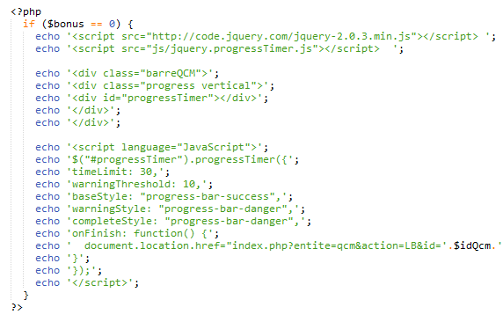
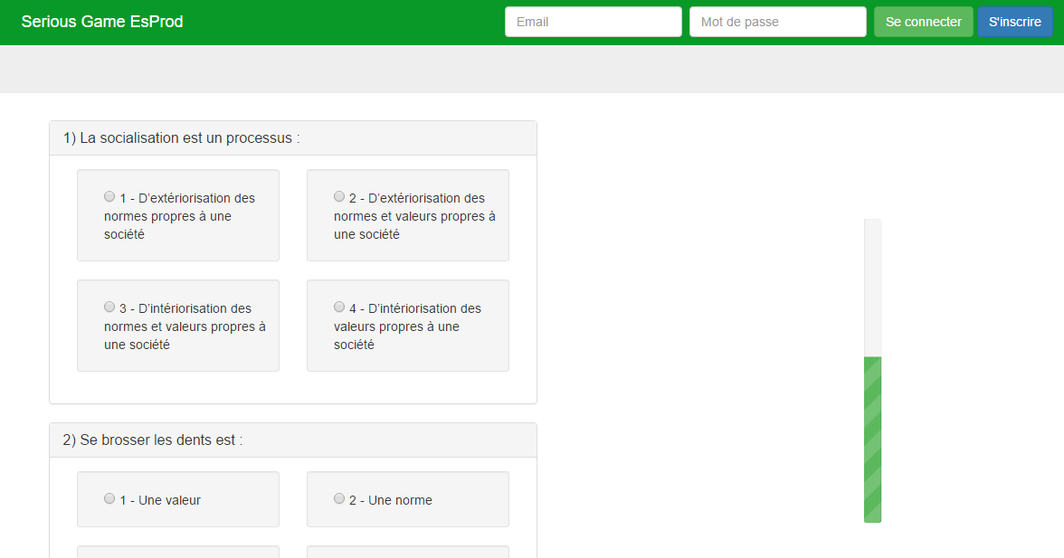
|CONCEPTION
| ÉTAPE 3 :
Le Front End : Création des différentes vues (Bootstrap, HTML)
Sujet
Méthodologie
Conception
Bilan
Démonstration
9

Slide 10
| Bilan : Ce qu’on a fait
Inscription
Connexion / Déconnexion
Insertion de QCM
Affichage des profils
Modification des mots de passe
Visionnage des vidéos
Exécution des QCM
Sauvegarde des points
Sujet
Méthodologie
Conception
Bilan
Démonstration
10

Slide 11
| BILAN : Ce qu’il nous reste à faire
Insertion de tous les QCM
Modification des avatars
Refonte de la vue du parcours
Correction d’erreur
Création des parcours « Les premières » & « Les Terminales »
Création de la classe Administrateur
Interface permettant de gérer les QCM
Sujet
Méthodologie
Conception
Bilan
Démonstration
11

Slide 12
|DÉMonstration
Sujet
Méthodologie
Conception
Bilan
Démonstration
12

Slide 13
| CONCLUSION
37 fichiers PHP
Environ 2000 lignes de code
Plus de 50 heures /
personnes
| EXPERIENCES ACQUISES :
Compétences techniques
Compétences de savoir être
| TRAVAIL EN EQUIPE
Cohésion
Respect des consignes
| SUITE DU PROJET
Possibilité d’amélioration du site
13

Slide 14
| Merci pour votre écoute
| Nous sommes à votre disposition pour répondre à vos questions
14

